Slide 1
Мобильное проект
Тема: Финансовый учет
Выполнил: студент группы 402ИС-22 Ли Павел

Slide 2
Финансы – приложение для отслеживания расходов
Простое приложение на базе Android для отслеживания расходов индивидуального лица
Цель проекта: Создать мобильное приложение, для отслеживания расходов

Slide 3


Используемые ЯП и IDE
ЯП –
IDE – Android Studio

Slide 4
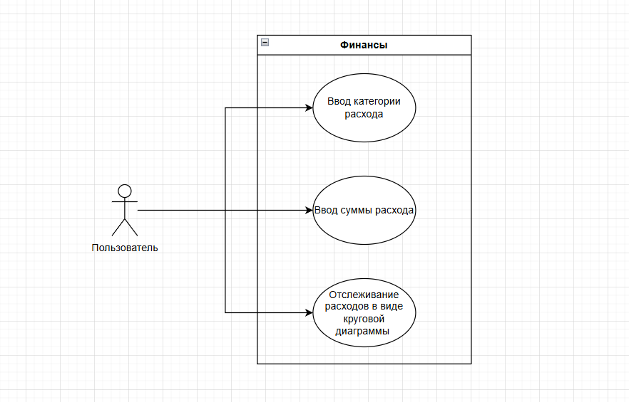
Диаграмма прецедентов

Slide 5
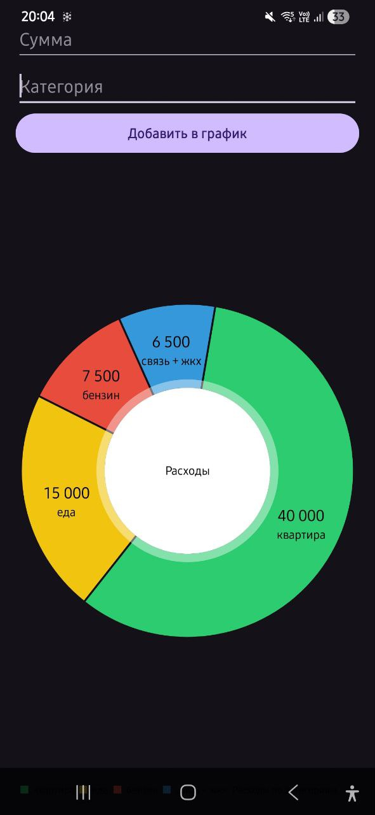
Интерфейс приложения
Строка ввода суммы
Строка ввода категории
Круговая диаграмма

Slide 6
Принцип работы
Ввод суммы и категории расхода
Графическое отображение для более четкого понимания

Slide 7

Спасибо за внимание

